Slide 1


Los Caminos del acompañante
El Camino de la Palabra
Los acompañantes enseñan a otros amar y poner por obra las escrituras
R
Relación Con Dios y con otros
Cada Dia en el cual no penetro mas profundamente en el conocimiento de La Palabra de Dios en las Sagradas Escrituras es un día perdido en mi vida
Dietrich Bonhoffer
ARA
2 D
La Aplicación, la Rendición de cuentas y la Afirmación
El Descubrimiento y la Discusión alrededor de la Biblia
CAPITULO 7 Pg. 71 - 93

Slide 2
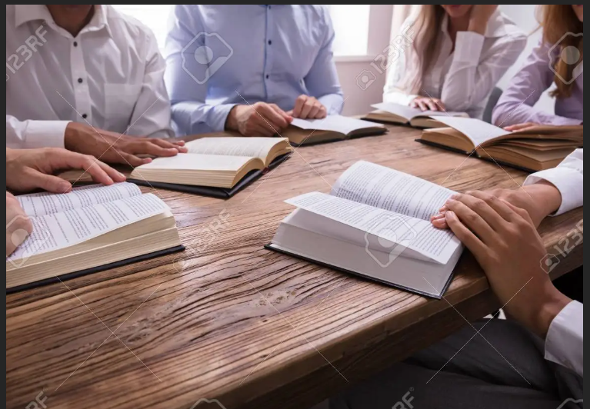
Porque siempre debe de haber una Biblia abierta entre el Caminante y el Discipulo ?
Para Memorizarla
Para Leerla
Para Estudiarla
Para meditarla
El Acompañante con esta practica forma un vinculo y una enseñanza al discípulo.

Slide 3
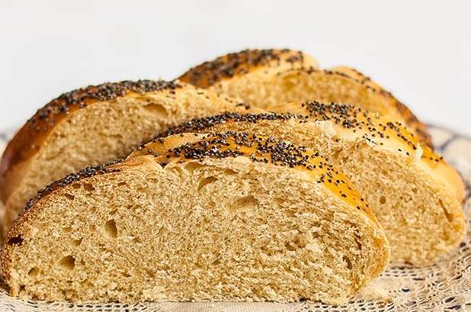
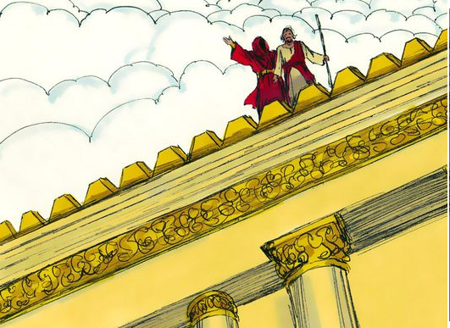
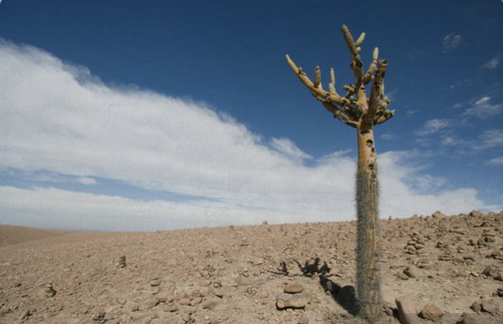
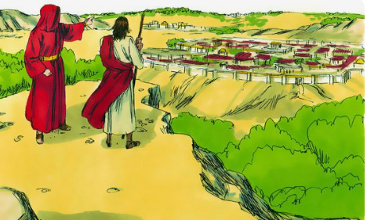
Los acompañantes aprenden de los ejemplos de Jesús y del apóstol Pablo
Los siguientes pasajes describen la comunión, el Poder y la autoridad de las sagradas Escrituras.
Mateo 4:1-11 Marcos 7:6-8 Juan 5:39:40 Juan 17:17
Taller : Después de leer las citas en color Rojo Escriba : Las Escrituras fueron Fundamentales para la vida y Ministerio de Jesús Porque ?
(2 de Timoteo 3:16-17)

Slide 4
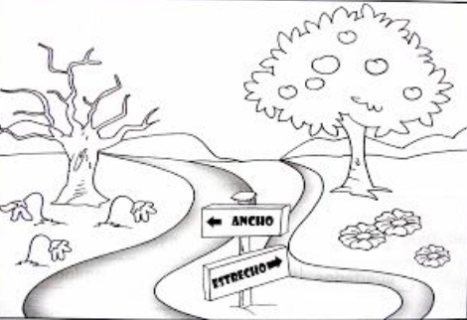
El impacto que produce la Biblia en momentos de pruebas y aflicciones, en la vida del Caminante
REGRESA
E. S.
Pg. 73
Enseñanza

Slide 5

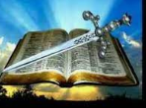
Los Caminantes manejan las Escrituras y las relacionan con las manos
ESTUDIARLA
L
E
E
R
L
A
MEMORIZARLA
O
I
R
30 %
40 %
20 %
10 %
ME DI TA RLA
Hebreos 4:12
M é t o d o
Te has preguntado como te ministra la palabra de Dios ?
100 %
Pg. 73 mas preguntas para meditar
RETENCION DE LAS SAGRADAS ESCRITURAS
Meditar : Creo que la biblia es esencial para discipular a otros Porque ?

Slide 6

El Acompañante Enseñan a meditar en la biblia otro método A, E, I, O, U
A : PROFUNDICE CON PREGUNTAS
E : DESTAQUE LAS PALABRAS CLAVES
I : ES DECIR , EN OTRAS PALABRAS
O : OTROS VERSICULOS
U : USTED ( APLICACIÓN )
L
E
E
R
L
A
ESTUDIARLA
MEMORIZARLA
O
I
R
30 %
40 %
20 %
10 %
ME DI TA RLA
E
I
O
A
U
RETENCION DE LAS SAGRADAS ESCRITURAS
Como es esto ?

Slide 7
A : PROFUNDICE CON PREGUNTAS DE LA LECTURA
¿En qué momento ocurrieron estos eventos?
¿Por qué se escribió?
¿Por qué se dijo eso?
¿Qué significa eso?
¿Dónde sucedió?
¿Qué dice este pasaje?
¿Qué significa este pasaje?
¿Quién escribió este libro?
¿Quién dijo esto en ese pasaje?
¿Acerca de quién se habla?
¿A quién se le hablaba en ese pasaje?
¿Qué sucedió?
¿Cuáles fueron los principales eventos?
¿Cuáles son las ideas centrales?
¿Cuál es el tema principal del pasaje?
¿Cuándo fue escrito?
E : DESTAQUE LAS PALABRAS CLAVES
Busca un versículo clave en el capítulo que hayas leído que capture el corazón del pasaje. Busca palabras claves, patrones, y palabras o frases repetidas, para que puedas observar en qué se hace énfasis en el capítulo, libro o pasaje.

Slide 8
I : ES DECIR , EN OTRAS PALABRAS
Con tus propias palabras, escribe un breve resumen o tu visión del pasaje que acabas de leer. ¿De qué se trataba? Incluye los principales puntos. Esto te ayudará a meditar y a pensar acerca del pasaje.
O : OTROS VERSICULOS
Observemos otras citas bíblicas relacionadas. Hay dos herramientas que nos ayudarán. Una es la concordancia, que enumera cada palabra en la Biblia. Bajo cada una de esas palabras hay un listado de pasajes bíblicos donde esa palabra aparece. A medida que vayas colocando los pasajes uno al lado del otro, te darás cuenta de cómo están interconectados.
La segunda herramienta la vemos a lo largo de una Biblia de estudio cuando al pie de cada versículo se nos dan referencias que tienen algo que ver con el tema o el pasaje leído.

Slide 9
U : USTED ( APLICACIÓN )
Usa lo que has leído en las Escrituras para aplicarlo a tu vida actual.
Ahora sí nos hacemos la pregunta: ¿Y, entonces? ¿Qué se supone que debo hacer con lo que acabo de leer?,Luego de que estudies la Palabra de Dios, luego de que la leas, de que medites en ella, incluso de que la memorices, tienes que aplicarla a tu vida. Aquí hay algunas recomendaciones para que tomes nota:
¿Qué me dice este pasaje bíblico?
¿Qué quiere Dios que yo haga luego de haber leído Su Palabra?
¿Tiene la cita bíblica que he leído alguna promesa Para mi ?
¿Existe aquí alguna instrucción que yo deba obedecer?
¿Existe alguna acción o personaje modelo en este pasaje que yo deba imitar?
¡El punto principal del estudio de la Biblia es aplicar la verdad de la Palabra de Dios a tu Vida!

Slide 10
Taller CAPITULO 7 Hoja 165 y 166
Josué : 1:8
Nunca se apartará de tu boca este libro de la ley, sino que de día y de noche meditarás en él, para que guardes y hagas conforme a todo lo que en él está escrito; porque entonces harás prosperar tu camino, y todo te saldrá bien.
Utilicemos la técnica de las manos :
La mano nos enseña como manejar claramente las sagradas Escrituras.
Como utilizar el método AEIOU
PRACTIQUEMOS EL V.I.M. (Visión, Intencionalidad , Medios ) Hoja 10 capitulo uno
A : PROFUNDICE CON PREGUNTAS
E : DESTAQUE LAS PALABRAS CLAVES
I : ES DECIR , EN OTRAS PALABRAS
O : OTROS VERSICULOS
U : USTED ( APLICACIÓN )

